Slide 1
클라우드 AI 기반 도시정비 의사결정 지원 시스템
데이터 기반 행정 DX를 통한
정비 우선순위 최적화 및 의사결정 지원

Slide 2

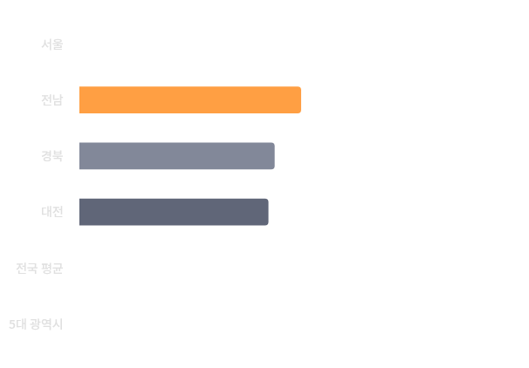
시사점 : 도시 노후화의 양극화
재건축 가능 단지와 사업성 부족 사각지대 간 격차 심화
서울 아파트 (20년+)
64.4%
정비사업 수요의 폭발적 중심지
전국 평균 (30년 초과)
22.0%
지방 소멸과 맞물린 노후화 가속
Insight
서울은 높은 사업성으로 재건축이 활발하나, 지방 노후 지역은 사업성 부족으로 방치되는 '정비 사각지대'가 확대되고 있습니다.
Source: 국토교통부 주거실태조사 (2025 기준 예측치 포함)

Slide 3











핵심 기능 - 4단계 의사결정 지원 체계
데이터 기반 행정 프로세스 혁신 (Process Innovation)
STEP 01
STEP 02
STEP 03
STEP 04
Risk Assessment
Policy Impact
Feasibility
Optimization
건물 노후도 및
인프라(하수관로·소방)
위험 지역 자동 선별
재건축 vs 소규모 정비
공급 효과 및 ROI
시나리오 비교 분석
RAG 기반
도시계획 법안/조례
정합성 사전 검토
최적 공공지원 패키지
(그린리모델링/통합정비)
자동 추천 및 리포팅
* RAG (Retrieval-Augmented Generation): 검색 증강 생성 기술

Slide 4






























기술 스텍 & 아키텍처
Frontend
React.js
Mapbox GL
D3.js
Next.js
시각화 & 인터페이스
Backend
FastAPI
Redis
Celery
API & 오케스트레이션
Modeler
PyTorch (GNN)
LangChain (RAG)
GPT-4o
AI 분석 & 추론 엔진
Data Layer
PostGIS
Pinecone
Apache Airflow
공간 정보 & 벡터 저장소
* System Environment: Docker / Kubernetes (K8s) on G-Cloud

Slide 5
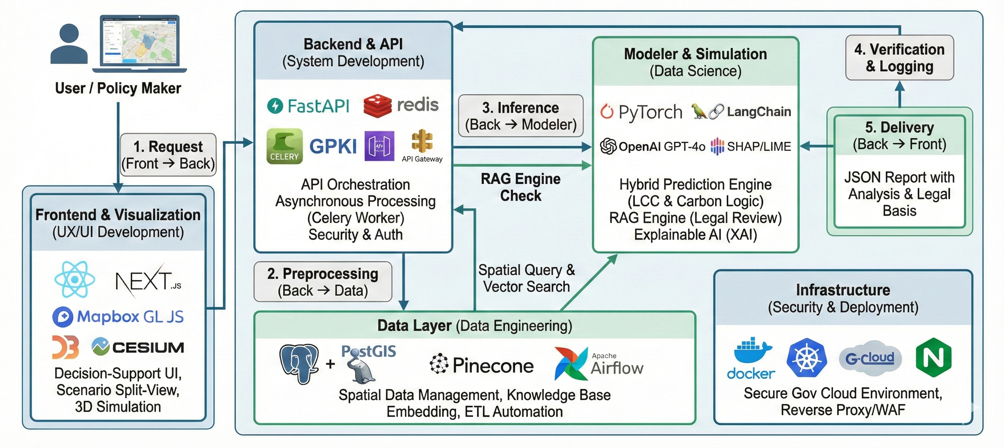
시스템 아키텍처 플로우

Slide 6
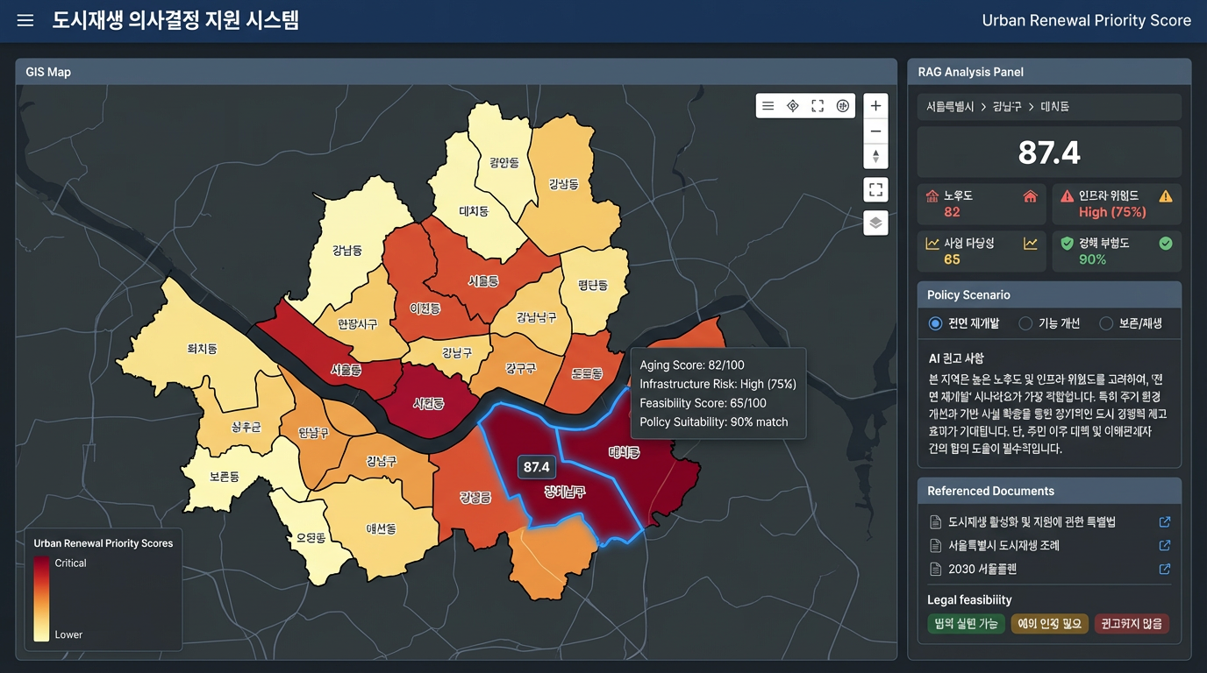
Prototype
시스템 UI 예시

Slide 7











타겟별 가치 제안
이해관계자 맞춤형 효용 및 기대 효과
B2G (Main Target)
B2B
B2B
지방자치단체
정비사업 조합
정비 우선순위 선정의
신탁/시공사
객관적 행정 근거
확보
3일 내
분담금 및
사업성 없는 현장
사업성 자동 산출
예산 집행 효율성
25% 향상
사전 리스크 필터링
데이터 기반
(중복투자 방지)
수주 포트폴리오
주민 설득 리포트
제공
수익성 최적화
정책 시뮬레이션으로
민원 사전 예방

Slide 8

















실행 전략 & ROI
단계별 확산 로드맵 및 기대 성과
PHASE 1
PHASE 2
PHASE 3
PoC 검증
Pilot 시범사업
Scale-up
1개월
6개월
12개월~
주요 지자체 3곳
행정 프로세스 적용
전국 광역시 확산 및
B2C 서비스 런칭
공공 조달 전략
혁신제품 지정 (Fast Track)
30
%
25
%
Min
.
CSAP 보안 인증 획득
검토 기간 단축
예산 집행 효율성
민원 발생 최소화
* 수의계약 근거 마련 및 도입 장벽 제거

